Slide 1
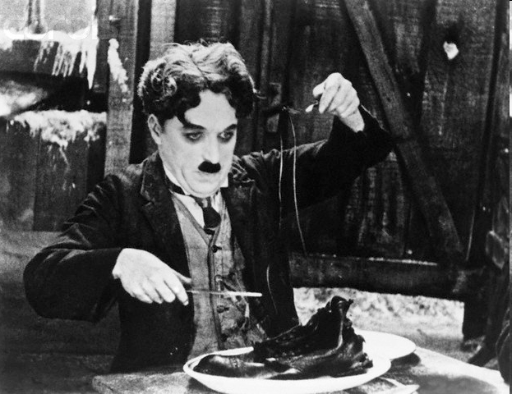
Motiv postignuća

Slide 2
Motiv postignuća
Tendencija da se ulaže napor da se postigne i ostvari nešto što se smatra vrednim i čime će se istaći pred drugima (McClelland, 1953;1984)
Koji bi atribut u svakodnevnom govoru označavao ovaj motiv?

Slide 3
Kako se meri motiv postignuća? Testom – ljude pitamo direktno

Slide 4
Kako se meri motiv postignuća? Test tematske apercepcije – TAT test
McClelland Prikaz relativno dvosmislenih slika, sa zahtevom da se konstruiše priča odgovaranjem na nekoliko pitanja: šta se dogadja na slici, šta se dogodilo pre toga, šta žele i o čemu misle osobe prikazane na slici ...

Slide 5
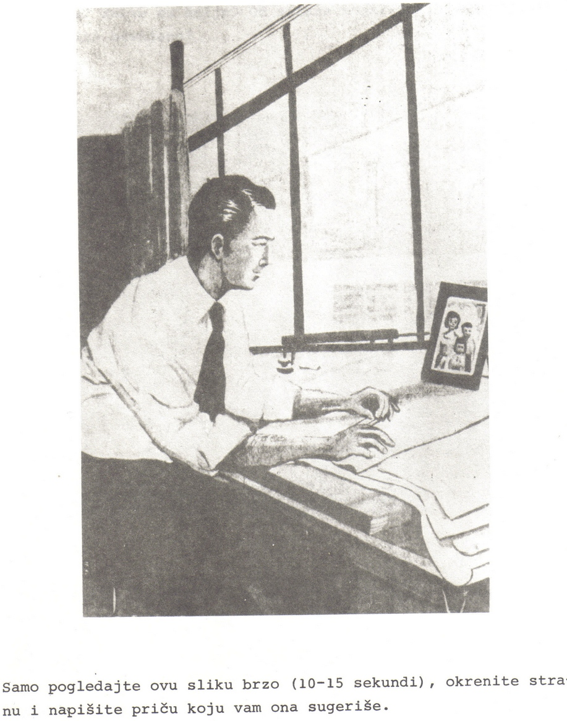

Slide 6
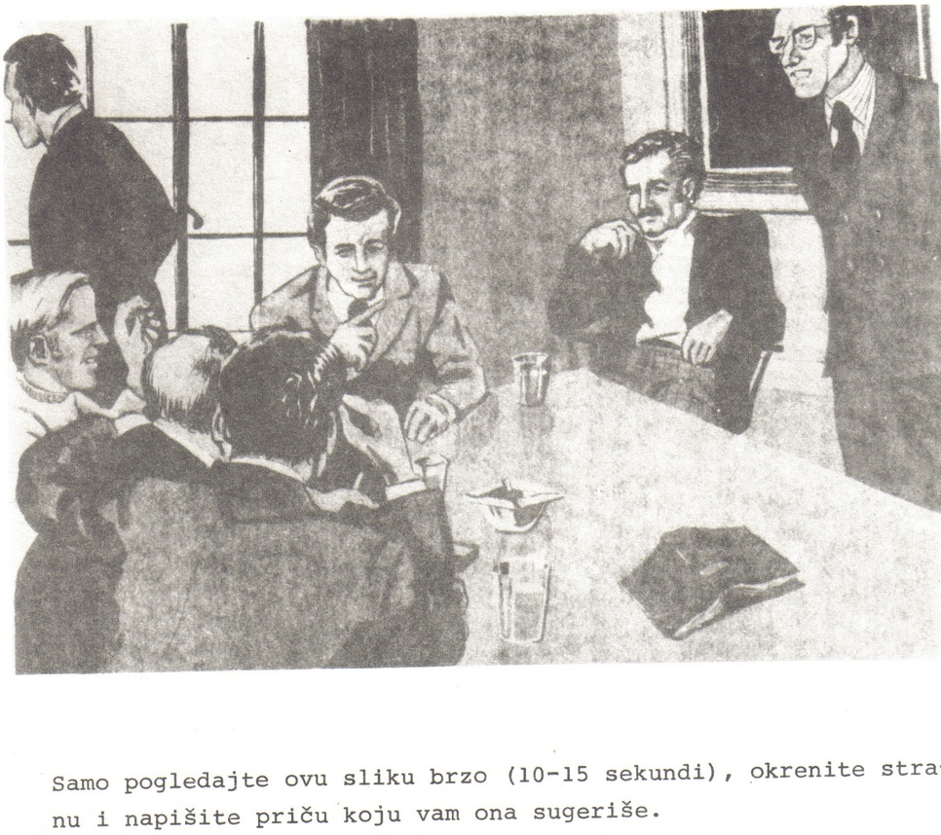

Slide 7
Kako se meri motiv postignuća? Test tematske apercepcije – TAT test
Pokazatelji izraženog motiva postignuća:
da li se u priči govori o postizanju cilja,
da li se spominje uspeh,
da li se zamišlja ostvarivanje nekog cilja,
da li se spominje pretnja ili prepreka ka cilju,
(ne)zadovoljstvo zbog ostvarenja cilja, uspeha...

Slide 8
Zašto bismo motive merili indirektno kada možemo direktno?
Ljudi odgovaraju tako da
se predstave u boljem svetlu pred ispitivačem
ali i da se predstave u boljem svetlu pred samim sobom
Kako to znamo?
Odgovaranje na anonimnim testovima
Odgovaranje kada ima posledica

Slide 9
Razvijanje motiva postignuća
MekKlilend:
Dosledno podsticanje samostalnosti i nezavisnosti kod dece
Rano postavljanje relativno teških zadataka
Uloga majke i njeno postavljanje visokih očekivanja

Slide 10
Razvijanje motiva postignuća
Hekhauzen:
razvijanju odgovornosti za uspeh/neuspeh
podsticanje samostalnosti
potkrepljivanje postizanja uspeha
identifikacija sa osobama sa razvijenim motivom postignuća

Slide 11
A u kakvim društvima se to dešava (Veber)?
Veber: “Protestantska etika i duh kapitalizma”
Kapitalistički poredak ima korene u religijskim uverenjima.
Povezanost između dominantne konfesionalne pripadnosti i ekonomskog razvoja.
Protestantska reforma
Duh preduzimljivosti

Slide 12
A u kakvim društvima se to dešava (MekKlilend)?
Protestantska reforma
Potkrepljivanje samostalnosti i nezavisnosti u vaspitanju
Motiv postignuća
Duh preduzimljivosti

Slide 13
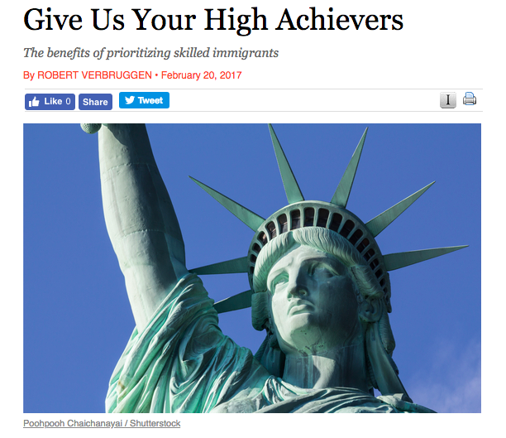

Slide 14
Afilijativni motiv

Slide 15
Afilijativni motiv
Da li biste radije
bili sami 48 sati ili trpeli snažan fizički bol 15 minuta?
Samica, brodolom, pustinja…
fMRI studije: Usamljenost = Fizički bol (Eisenberger, 2003)

Slide 16
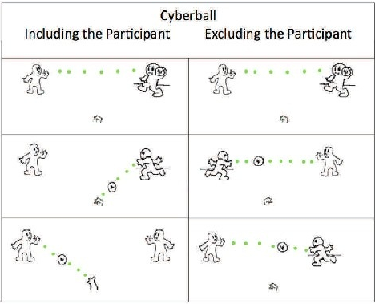
Afilijativni motiv, “sajber loptanje”

Slide 17
Afilijativni motiv (početni ogled, Schachter, 1959)
Pet dobrovoljaca
Osam dana bez ikakvog kontakta sa spoljnim svetom niti izvorima stimulacije – bez knjiga, novina, radija i TV
Rezultati?
1 ispitanik samo 2h
3 ispitanika 48h
1 ispitanik predviđenih 8 dana

Slide 18
Stanja koja podstiču afilijativnost (Schachter, 1959)

Slide 19
Zašto najava elektrošokova podstiče afilijativnost?
Udruživanje redukuje strah
Udruživanje dovodi do veće kognitivne jasnoće

Slide 20
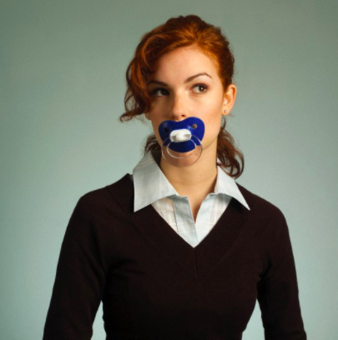
Da li su u ogledu izazivani strah ili anksioznost? (Sarnoff &Zimbardo, 1961)
4 eksperimentalne grupe
Jak strah (jak elektrošok)
Slab strah (slab elektrošok)
Jaka anksioznost (infantilne radnje)
Slaba anksioznost (duvanje u pištaljku)

Slide 21
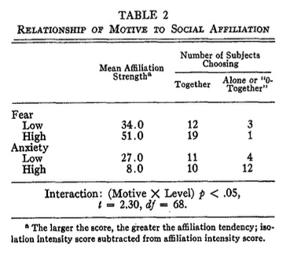
Da li su u ogledu izazivani strah ili anksioznost? (Sarnoff &Zimbardo, 1961)

Slide 22
Red rođenosti i afilijativnost (Schacter, 1970)
Procenat ispitanika koji bira društvo u situaciji straha:
Prvorođeni 74-100%
Drugorođeni 45-60%
Trećerođeni 17-20%

Slide 23
Objašnjenja veze reda rođenosti i afilijativnosti
Navika prvorođenih da budu sa ljudima
Izloženost situacijama u kojima moraju da delaju samostalno

